Slide 1


Slide 2
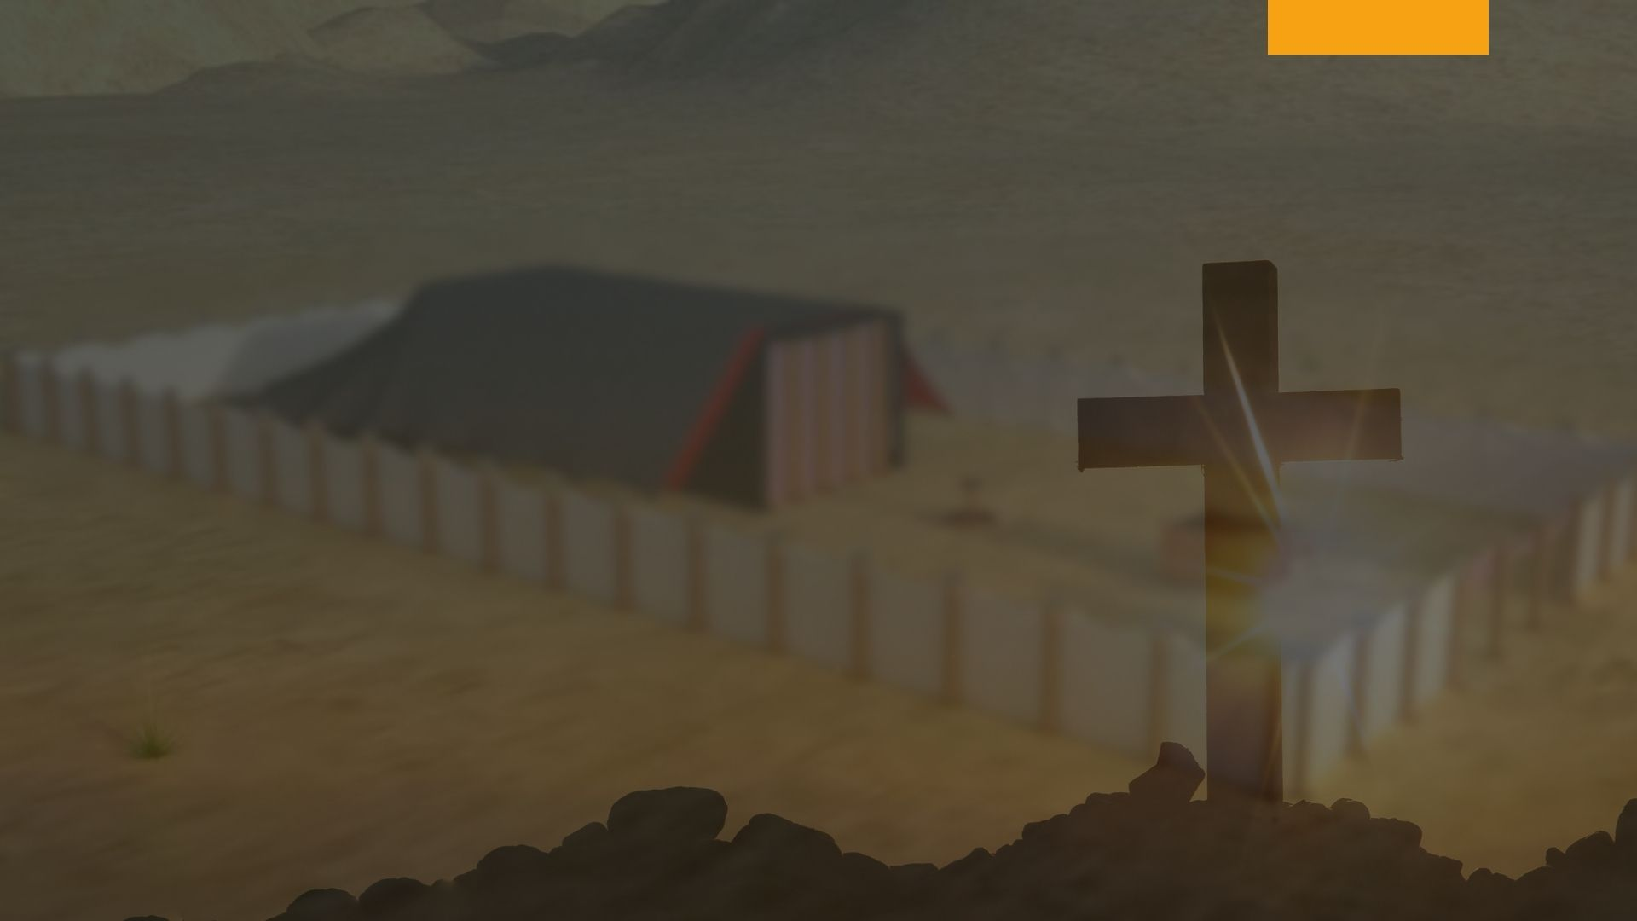
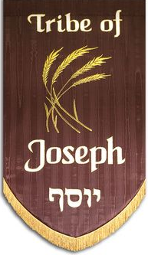
SECCIÓN IX: LAS TRIBUS DE ISRAEL
CAPÍTULO XLVIII: MANASÉS.

Slide 3
Las bendiciones de un patriarca moribundo significaban mucho en tiempos antiguos; y José escuchando que su padre estaba enfermo, tomó a sus dos hijos, Manasés y Efraín, y lo visitó.
MANASÉS

Slide 4
MANASÉS
Después de repetirle a José la promesa de la tierra prometida de Canaán que le había sido dada a Abrahán y renovada a Isaac y Jacob, el anciano patriarca dijo: “tus dos hijos Efraín y Manasés,… míos son; como Rubén y Simeón, serán míos”. Cuando Jacob vio los muchachos, él dijo: “Acércalos ahora a mí, y los bendeciré”. Génesis 48:1-9.

Slide 5
MANASÉS
José colocó al primogénito a la derecha de Jacob y al menor a su izquierda; pero el anciano patriarca colocó su mano derecha sobre la cabeza del menor, y su mano izquierda sobre la cabeza del mayor mientras los bendecía. Cuando José lo vio, él trató de colocarle la mano derecha de Jacob sobre la cabeza de Manasés, el mayor, diciendo: “No así, padre mío, porque éste es el primogénito; pon tu mano derecha sobre su cabeza. Mas su padre no quiso, y dijo: Lo sé, hijo mío, lo sé; también él vendrá a ser un pueblo, y será también engrandecido; pero su hermano menor será más grande que él”. Génesis 48:15-20.

Slide 6
MANASÉS
Al igual que su tío abuelo Esaú, Manasés, aunque era el primogénito, recibió el segundo lugar en la bendición; pero las circunstancias eran completamente diferentes. Manasés no hizo nada para renunciar a sus privilegios en la bendición de la familia. Si bien no tenía las propensiones guerreras de Efraín, que le permitió desarrollar el reino de Israel, sin embargo el nombre de
Manasés sobrevivirá al de Efraín.

Slide 7
MANASÉS
Había una porción de la bendición del patriarca que parecía estar compartida de manera más grande por Manasés que por su hermano más prospero. “el Ángel que me liberta de todo mal, bendiga a estos jóvenes”. Génesis 48:16.

Slide 8
MANASÉS
La bendición del Señor era valorada por Manasés y sus descendientes. Aunque ellos vivían a una distancia considerable del centro de la nación, y del templo, y aunque habían formado parte del reino del norte, sin embargo tomaron un interés en todas las reformas instituidas por los buenos reyes de Judá. Cuando el rey Asa derribó los ídolos y renovó el culto del Señor, ellos se allegaron a él “en abundancia” desde Manasés, “viendo que Jehová su Dios estaba con él”. 2 Crónicas 15:8-9

Slide 9
MANASÉS
Cuando Ezequías celebró su gran fiesta de la Pascua, representantes de Manasés humillaron sus corazones y llegaron y participaron de la Pascua.
2 Crónicas 30:1, 10, 11, 18.
Ellos también participaron en la obra de derribar las imágenes en su propio territorio. 2 Crónicas 31:1.

Slide 10
MANASÉS
La obra de reforma en los días de Josías también fue llevada a la tierra de Manasés. 2 Crónicas 34:1-6. Ellos no perdieron su interés en el templo en Jerusalén, sino que dieron de sus medios para restaurarlo después de su sacrilegio durante los reinados de Manasés y Amón. 2 Crónicas 34:9.
Se supone que el Salmo 80 fue escrito por algún erudito inspirado de la casa de José durante uno de estos períodos de reforma.
Se registra poco acerca de la tribu de Manasés después del establecimiento en Canaán, pero resulta gratificante, que a pesar de lo escaso y disperso que puedan ser los pasajes que existen referentes a esa tribu, todos indican un deseo de parte de muchos para servir al Señor.

Slide 11
MANASÉS
La bendición del Ángel reposó sobre Manasés, y mientras Efraín y Manasés eran los nombres de las dos porciones dadas a José en la posesión terrenal, los nombres dados a las dos divisiones de los ciento cuarenta y cuatro mil en el reino de Dios será Manasés y José. Apocalipsis 7:6,8. El nombre de Manasés es así inmortalizado, mientras que el de Efraín se hunde en el olvido.

Slide 12
MANASÉS
Gedeón, el más grande de los jueces, era de la tribu de Manasés. Él parece haber sido el único gran guerrero en la mitad occidental de la tribu; la parte oriental era más guerrera.

Slide 13
MANASÉS
Cuando David salió con los filisteos para combatir contra Saúl, guerreros de Manasés se unieron con David; pero cuando los capitanes de los filisteos no le permitieron a David ir con ellos a la batalla, setenta poderosos guerreros, “capitanes de los miles de Manasés”, se unieron con David en Ciclag. “Éstos ayudaron a David contra la banda de merodeadores”. Que habían llevado cautiva a la familia de David; “pues todos ellos eran hombres valientes”. 1 Crónicas 12:19-22.

Slide 14
MANASÉS
Después de la muerte de Saúl, dieciocho mil de la media tribu de Manasés “los cuales fueron tomados por lista para venir a poner a David por rey” en Hebrón. 1 Crónicas 12:31.
Las cinco hijas de Zelofehad, de la tribu de Manasés, son las primeras mujeres mencionadas en la Biblia como teniendo una herencia en su propio nombre y derecho. Números 27:1-8.

Slide 15
MANASÉS
Si Rubén nunca hubiera perdido su primogenitura por el pecado, o si Dan no hubiera formado un carácter tan parecido al de Satanás que su nombre fue omitido de la lista de las doce tribus, el nombre de Manasés quizás nunca hubiera sido dado a una de las divisiones de los ciento cuarenta y cuatro mil.
En todas estas experiencias hay lecciones para cada hijo de Dios.

Slide 16
MANASÉS
Cuando Dios dice: “He aquí, yo vengo pronto; retén lo que tienes, para que ninguno tome tu corona” Apocalipsis 3:11, es conveniente que hagamos caso a la advertencia. Si no lo hacemos, tal vez encontremos, cuando sea demasiado tarde, que le hemos permitido al mundo robarnos nuestro amor por el Maestro, y que nuestro juicio ha llegado a oscurecerse tanto por el pecado y la incredulidad que, al igual que Rubén, nos quedamos cortos en realizar la obra que el Señor quiso que hiciéramos. Alguien como, José, ha sido separado de aquellos de la misma fe, sin las oportunidades que hemos disfrutado, por sencilla fe y confianza en Dios, hará las obras que hemos fallado en realizar, y recibirá la recompensa que nosotros pudimos haber obtenido.

Slide 17
MANASÉS
El sendero del tiempo está sembrado con las ruinas de carácter, hombres que una vez fueron miembros leales y fieles del Israel de Dios, Romanos 2:28-29 y quienes “fueron escritos para la vida en Jerusalén”; Isaías 4:3, pero quienes le permitieron a Satanás llenarles sus corazones con envidia, celos, y críticas, hasta, que como Dan, han perdido su interés en cosas celestiales, y ya no son contados entre el Israel de Dios.
“Retén lo que tienes, para que ninguno tome tu corona”.

Slide 18
El único hijo de Manasés mencionado es Maquir, cuya madre era una
concubina; de él surgió la tribu de Manasés. 1 Crónicas 7:14.
Cuando Israel entró a Canaán la tribu de Manasés tenía 52.700. Números 26:34.
Gedeón, el más grande de los jueces, era de la tribu de Manasés.
Las primeras mujeres mencionadas como teniendo propiedad en sus propios nombres, eran de la tribu de Manasés. Números 27:1-8.
RESUMEN

Slide 19
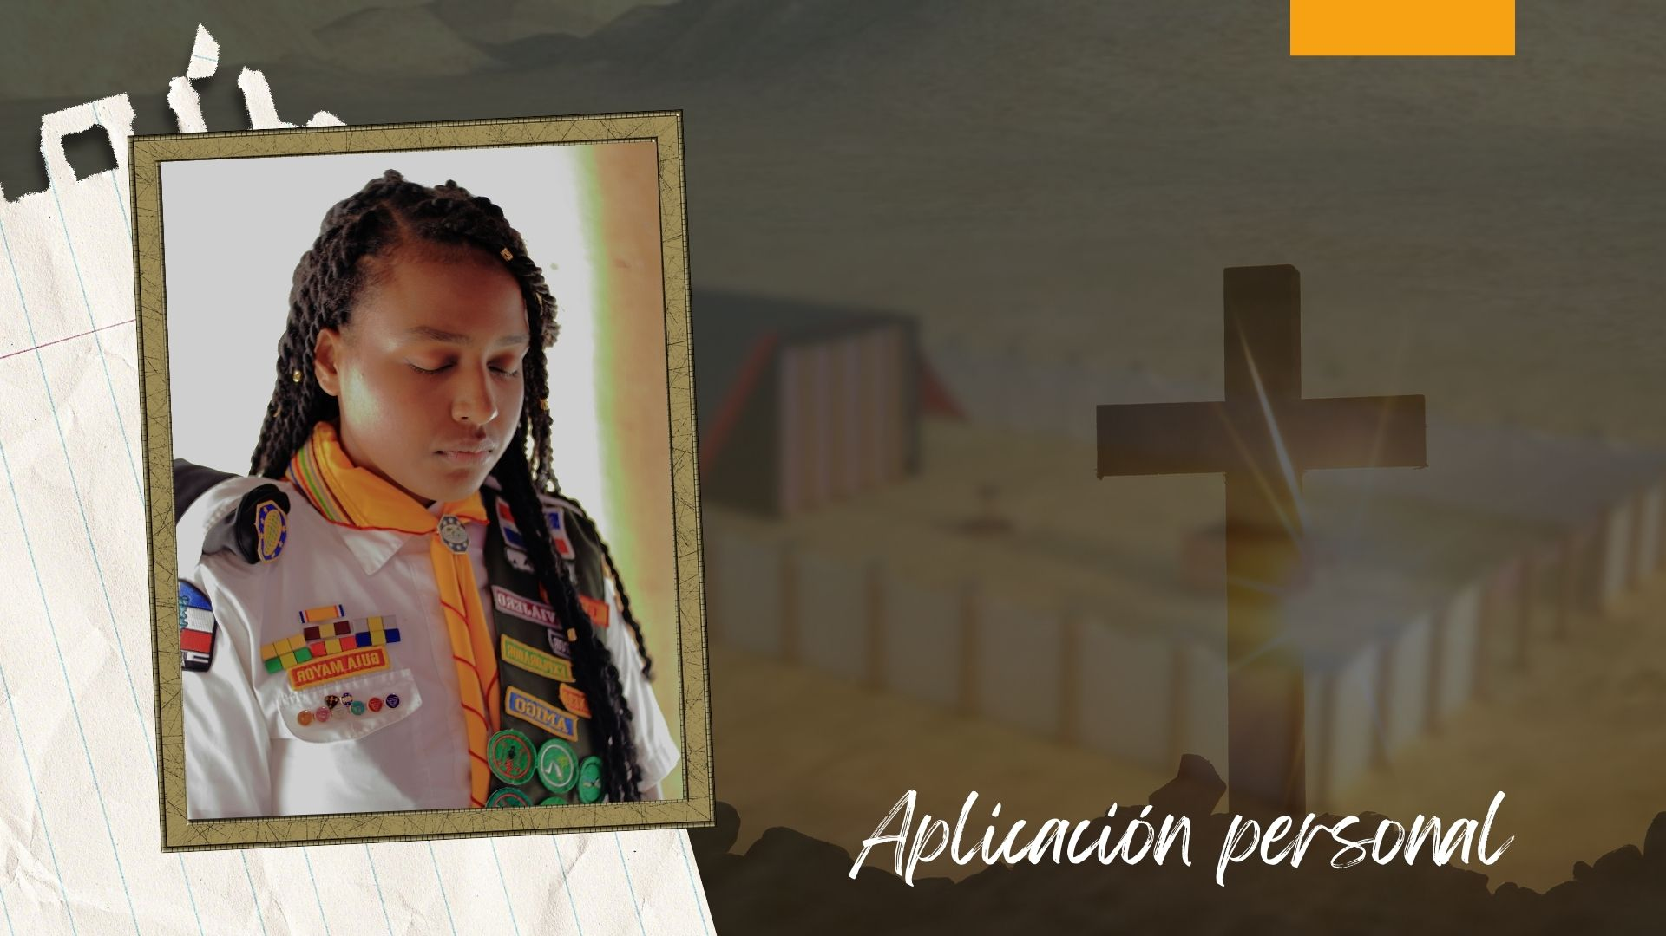
¿Quieres permaner firme para que nadie tome tu corona?

